Slide 1



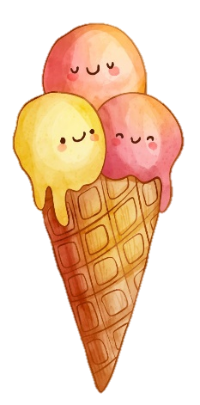
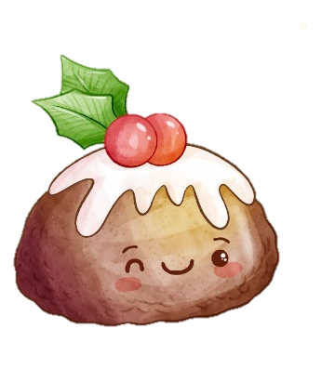

Tính:
Bài 1
77
77
97
2
97
4
51
2
98
7
2
4
51
2
98
7
6
3
8
2
4
7
8
4
2
1
5
4
7
7
1
1
1
8
1
2
16
16
10
28
1
1
1
0

Slide 2


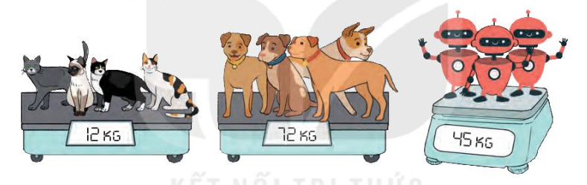
Số?
Chia sẻ nhóm đôi
Bài 2
Trong hình dưới đây, các con mèo có cân nặng bằng nhau, các con chó và rô-bốt cũng vậy.
Mỗi con mèo
cân nặng kg.
Mỗi con chó
cân nặng kg.
Mỗi rô-bốt
cân nặng kg.
3
18
15
?
?
?

Slide 3
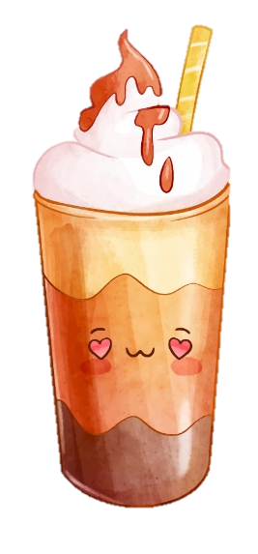


Bài 3
Một lớp học có 29 học sinh. Mỗi bàn chỉ xếp chỗ ngồi cho 2 học sinh. Hỏi cần ít nhất bao nhiêu bàn cho lớp học đó?
Bài giải:
A. 14 bàn
C. 16 bàn
Ta có: 29 : 2 = 14 ( dư 1)
Vậy cần ít nhất 15 bàn cho lớp học.
Đáp số: 15 bàn.
B. 15 bàn

Slide 4
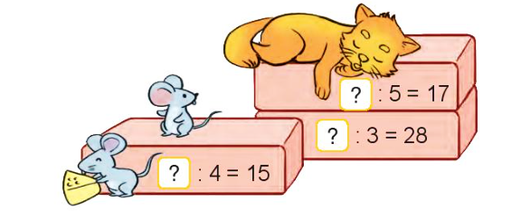


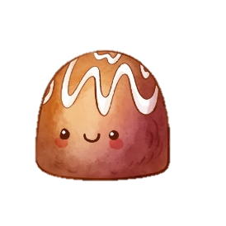
Tìm số bị chia
Bài 4
?
17 x 5 = 85
85
84
?
?
60
28 x 3 = 84
15 x 4 = 60

Slide 5

35
3
35
3
3
1
1
5
0
3
2
4

Slide 6
95
5
95
5
5
1
9
4
5
45
0
3
4

Slide 7
49
6
49
6
48
8
1
2
3
4

Slide 8

83
4
83
4
8
2
0
1
0
3
0
2
3
3
4

Slide 9
